Slide 1

Présentation du stage en entreprise
Entreprise Enchanted Tools Élève : Quentin SORANZO KREBS Classe : 3eC

Slide 2
Plan de la présentation
Introduction
L’entreprise : Enchanted Tools
Le métier de modélisateur 3D
Mes activités
Bilan du stage

Slide 3
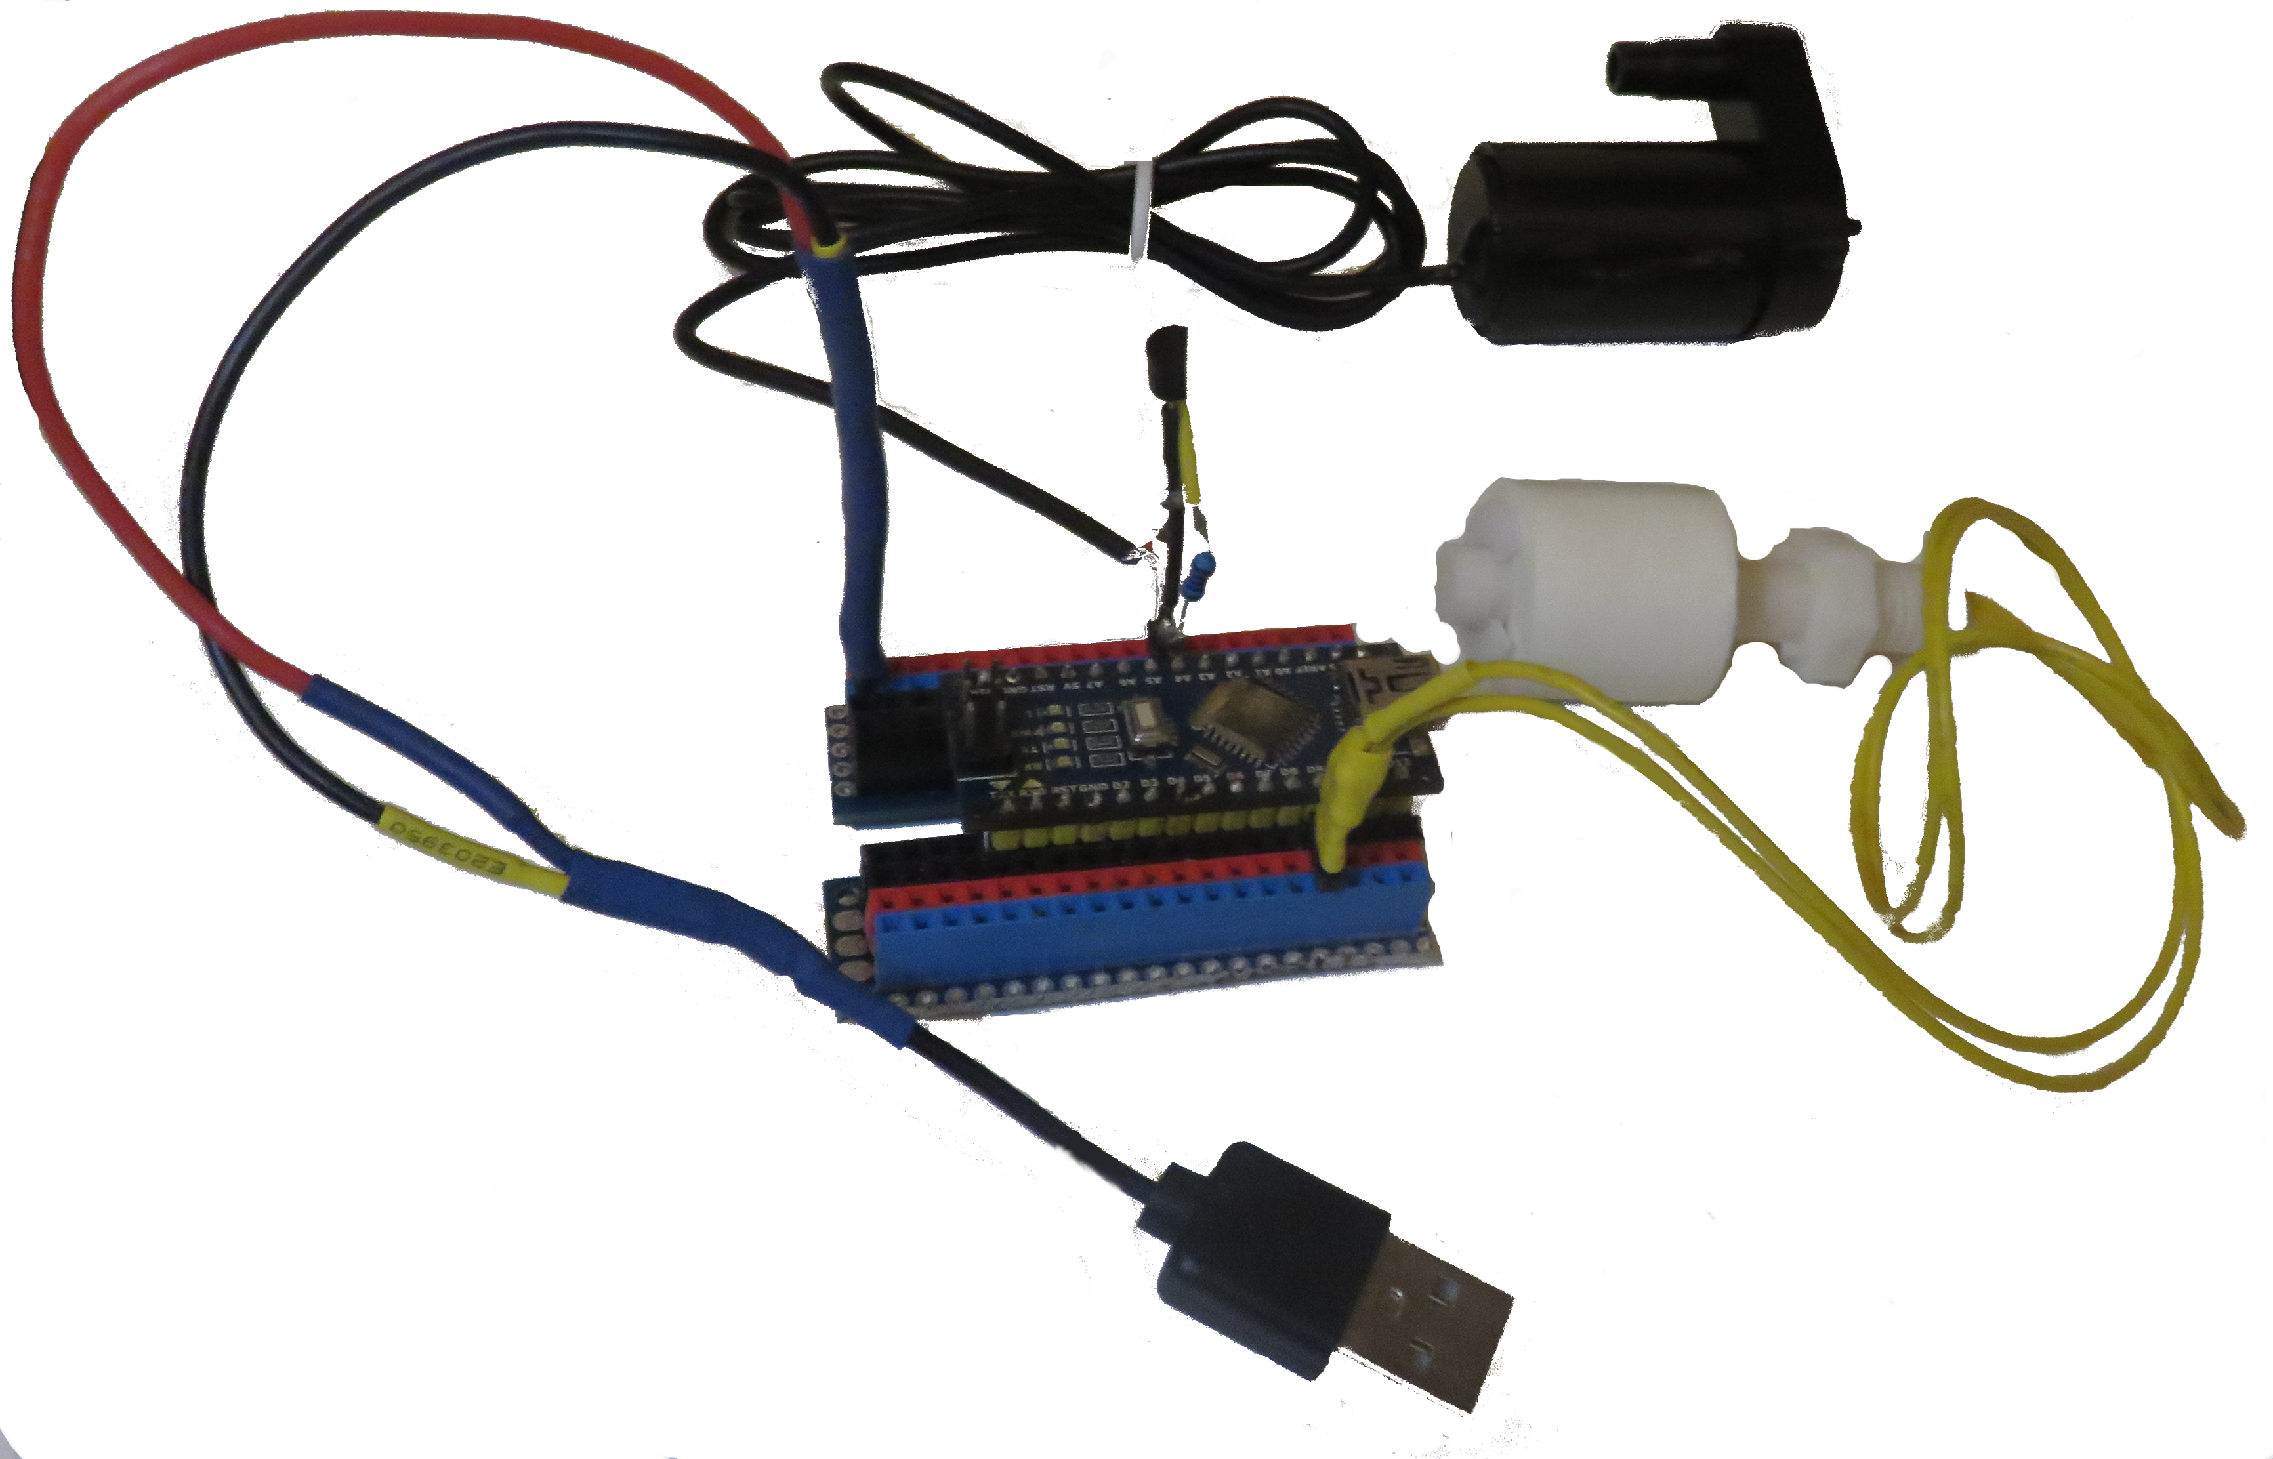
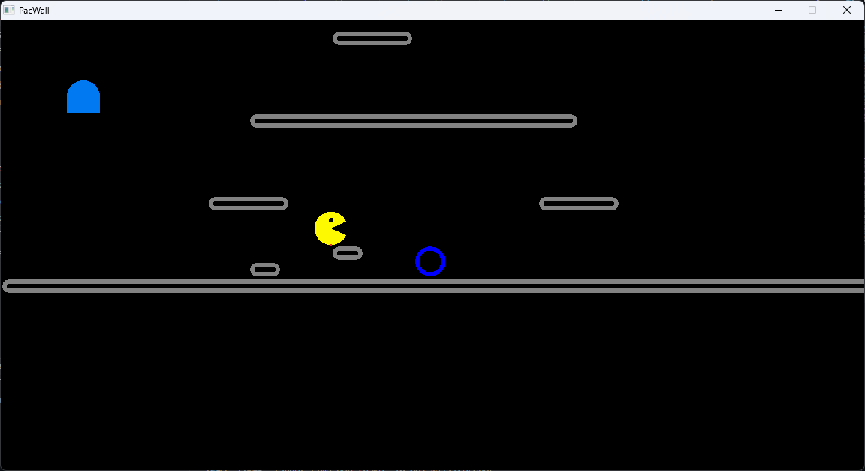
Introduction – Présentation personnelle
Centres d’intérêts :
Électronique
Impression 3D
Informatique
projet électronique d’arrosage automatique
Projet de programmation de jeu vidéo

Slide 4

Introduction – La recherche du stage
Offre de stage sur le site de l’académie de Paris
Réalisation d’un CV et d’une lettre de motivation

Slide 5
Introduction – Mes attentes
Apprentissage de nouvelles notions
Découverte des conditions de travail en entreprise
Confirmer mon projet professionnel

Slide 6
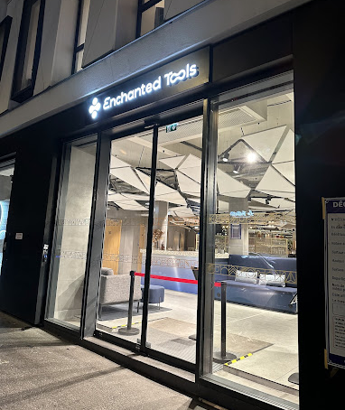

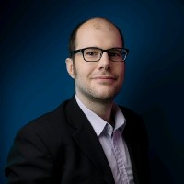
L’entreprise Enchanted Tools – Généralités
Fondation en 2021 par Jérôme Monceaux et Samuel Benveniste
Localisation : 18 rue de la fontaine au roi
Paris 11e
Nombre d’employés : 107
Jérôme Monceaux
Samuel Benveniste
Siège d’Enchanted Tools

Slide 7
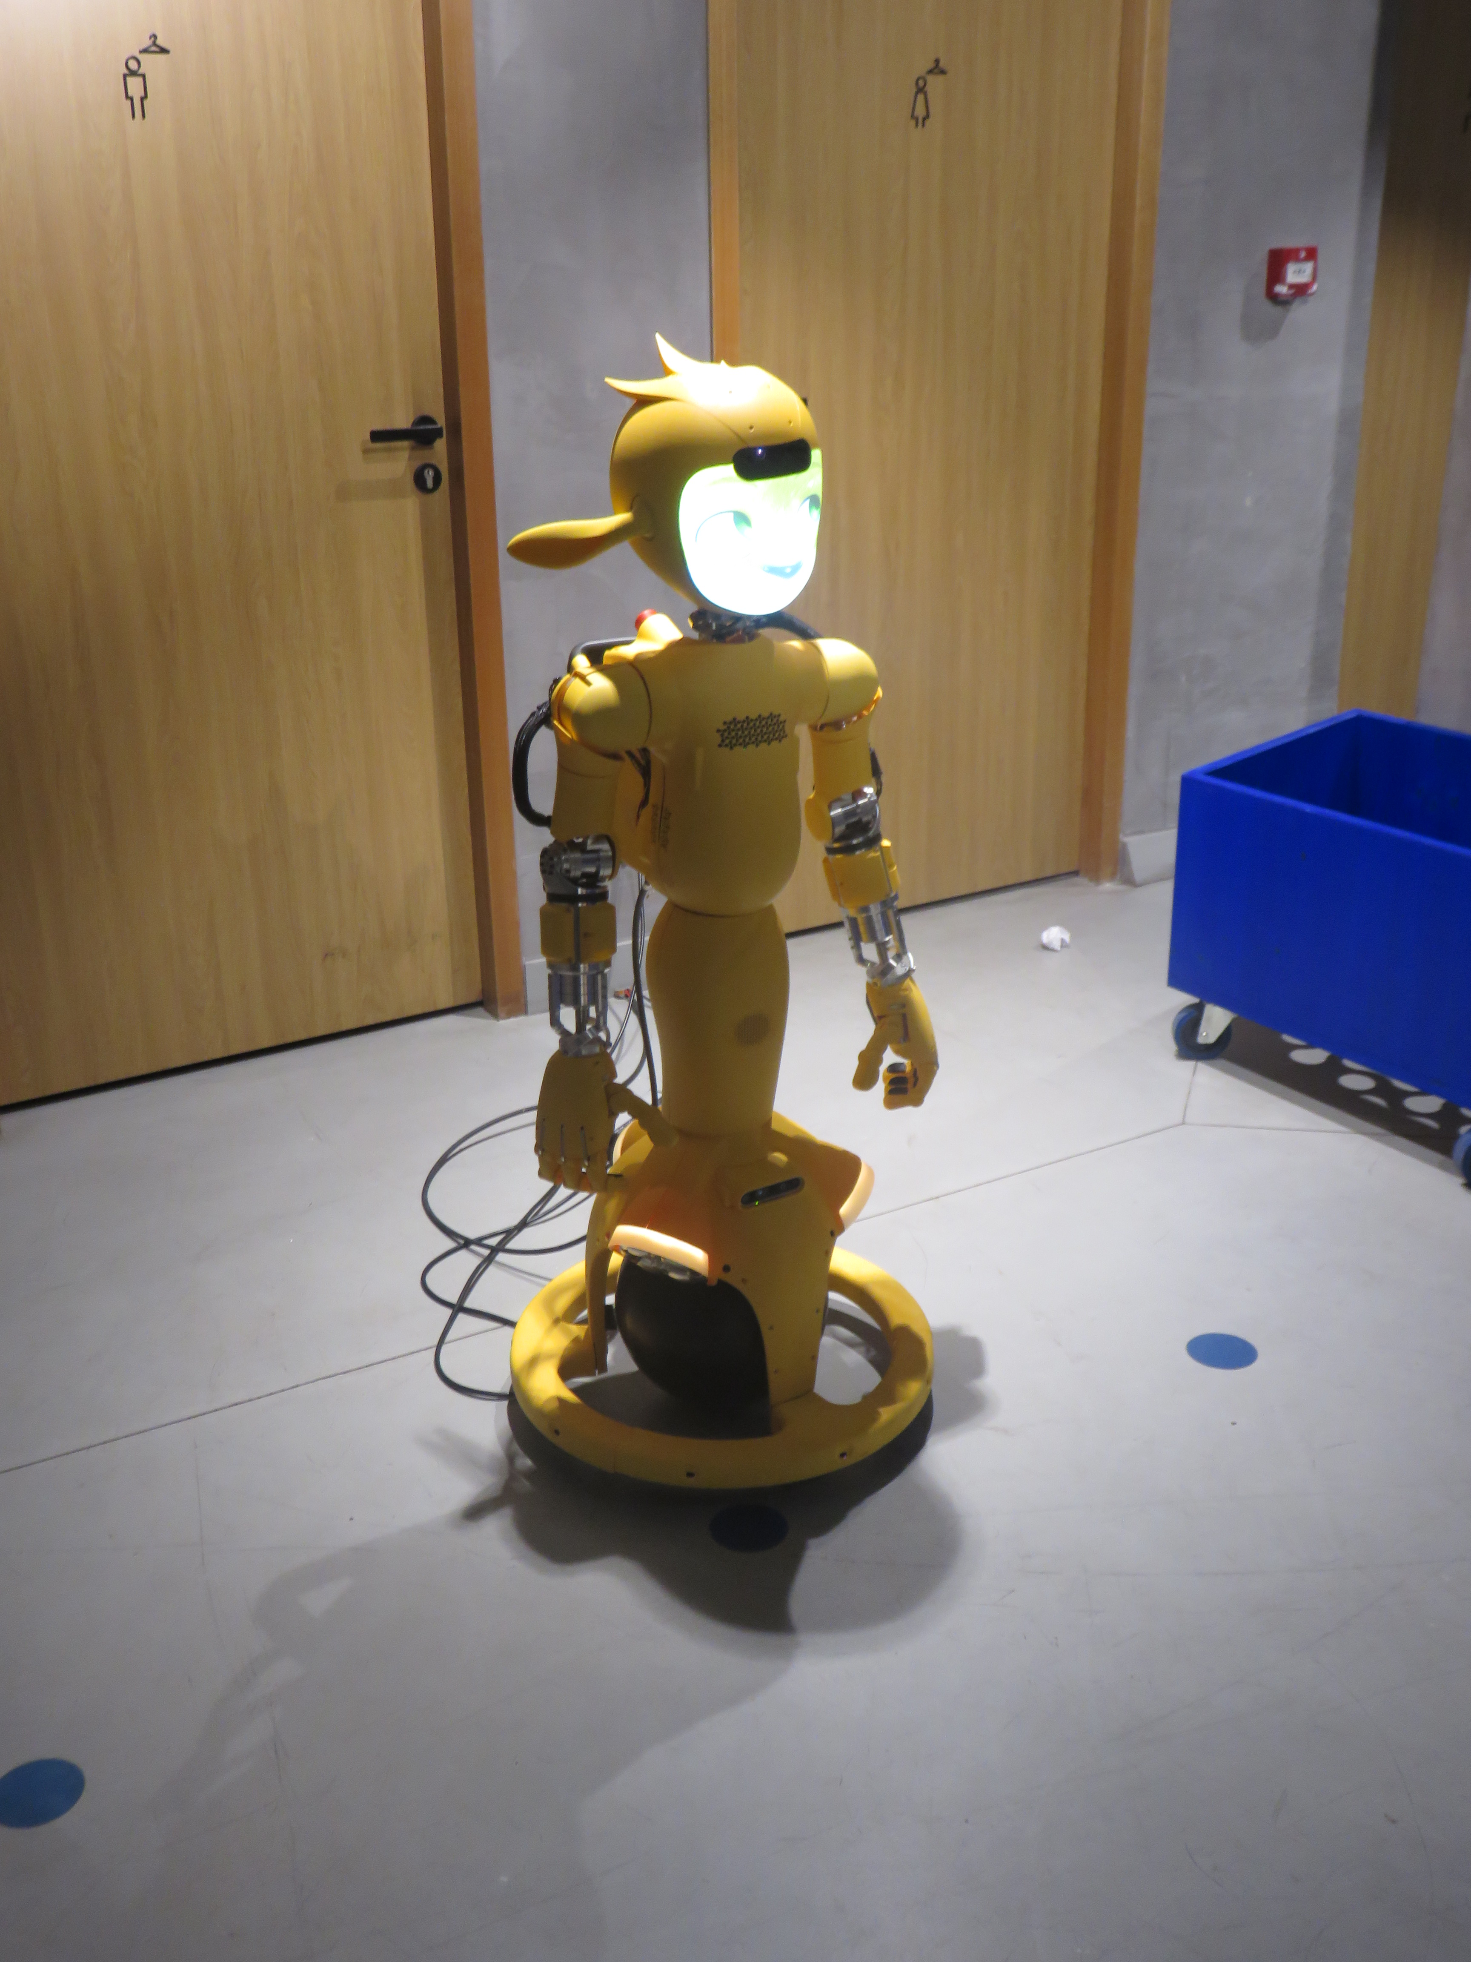
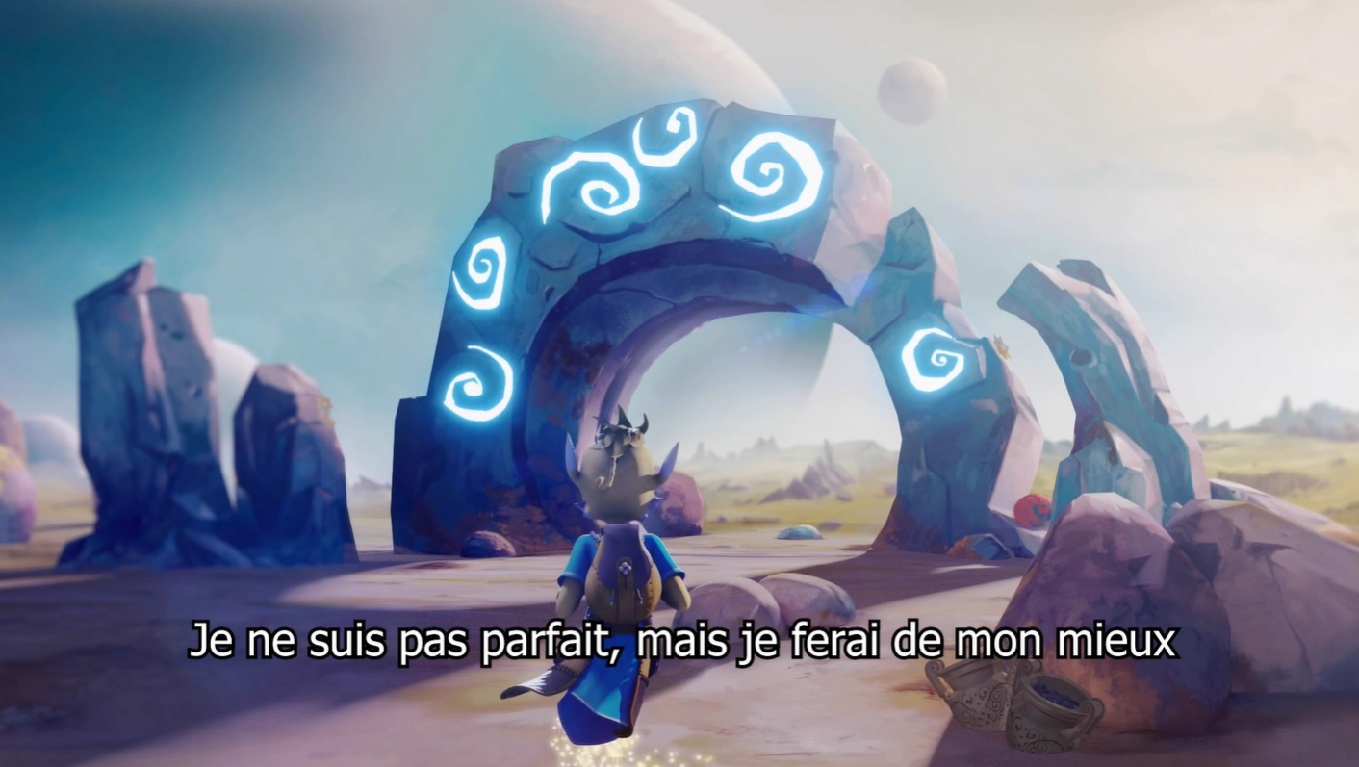
L’entreprise Enchanted Tools – Produits
Le robot humanoïde Miroki et Miroka
Monde imaginaire des Mirokaï
Nimira, planète des Mirokaï
Robot Miroki

Slide 8
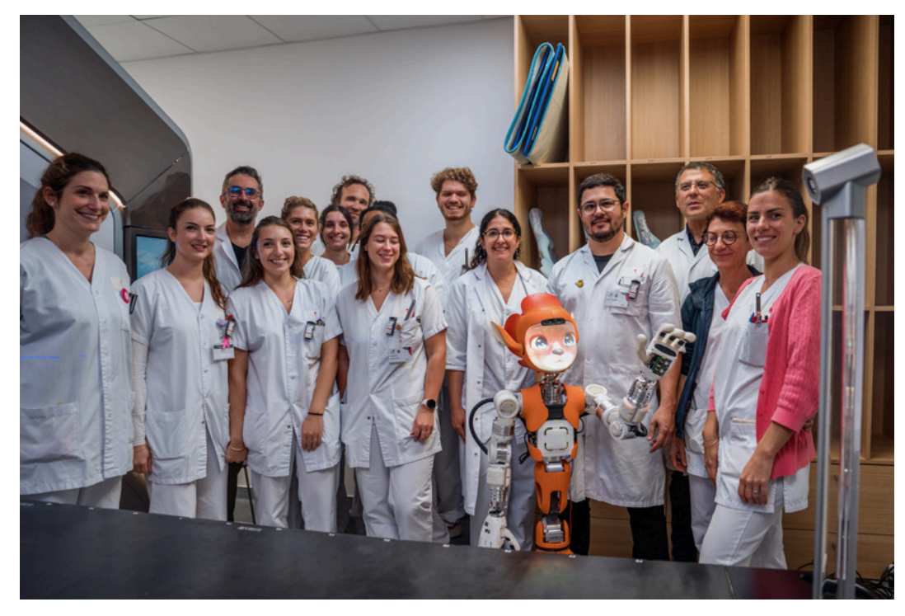
L’entreprise Enchanted Tools – Les clients
Un client : ICM (Institut du Cancer de Montpellier) - service de radiothérapie pédiatrique.
Miroka dans le service de radiothérapie pédiatrique

Slide 9
Une profession : modélisateur 3D
Activités du métier :
Modélisation des pièces sur un logiciel de CAO (SolidWorks)
Impression des pièces sur imprimante 3D
Finitions (limes, peintures)
Formation : BTS CIM
Evolution du métier : compétences de plus en plus recherchées
Horaires dans cette entreprise : très libres

Slide 10
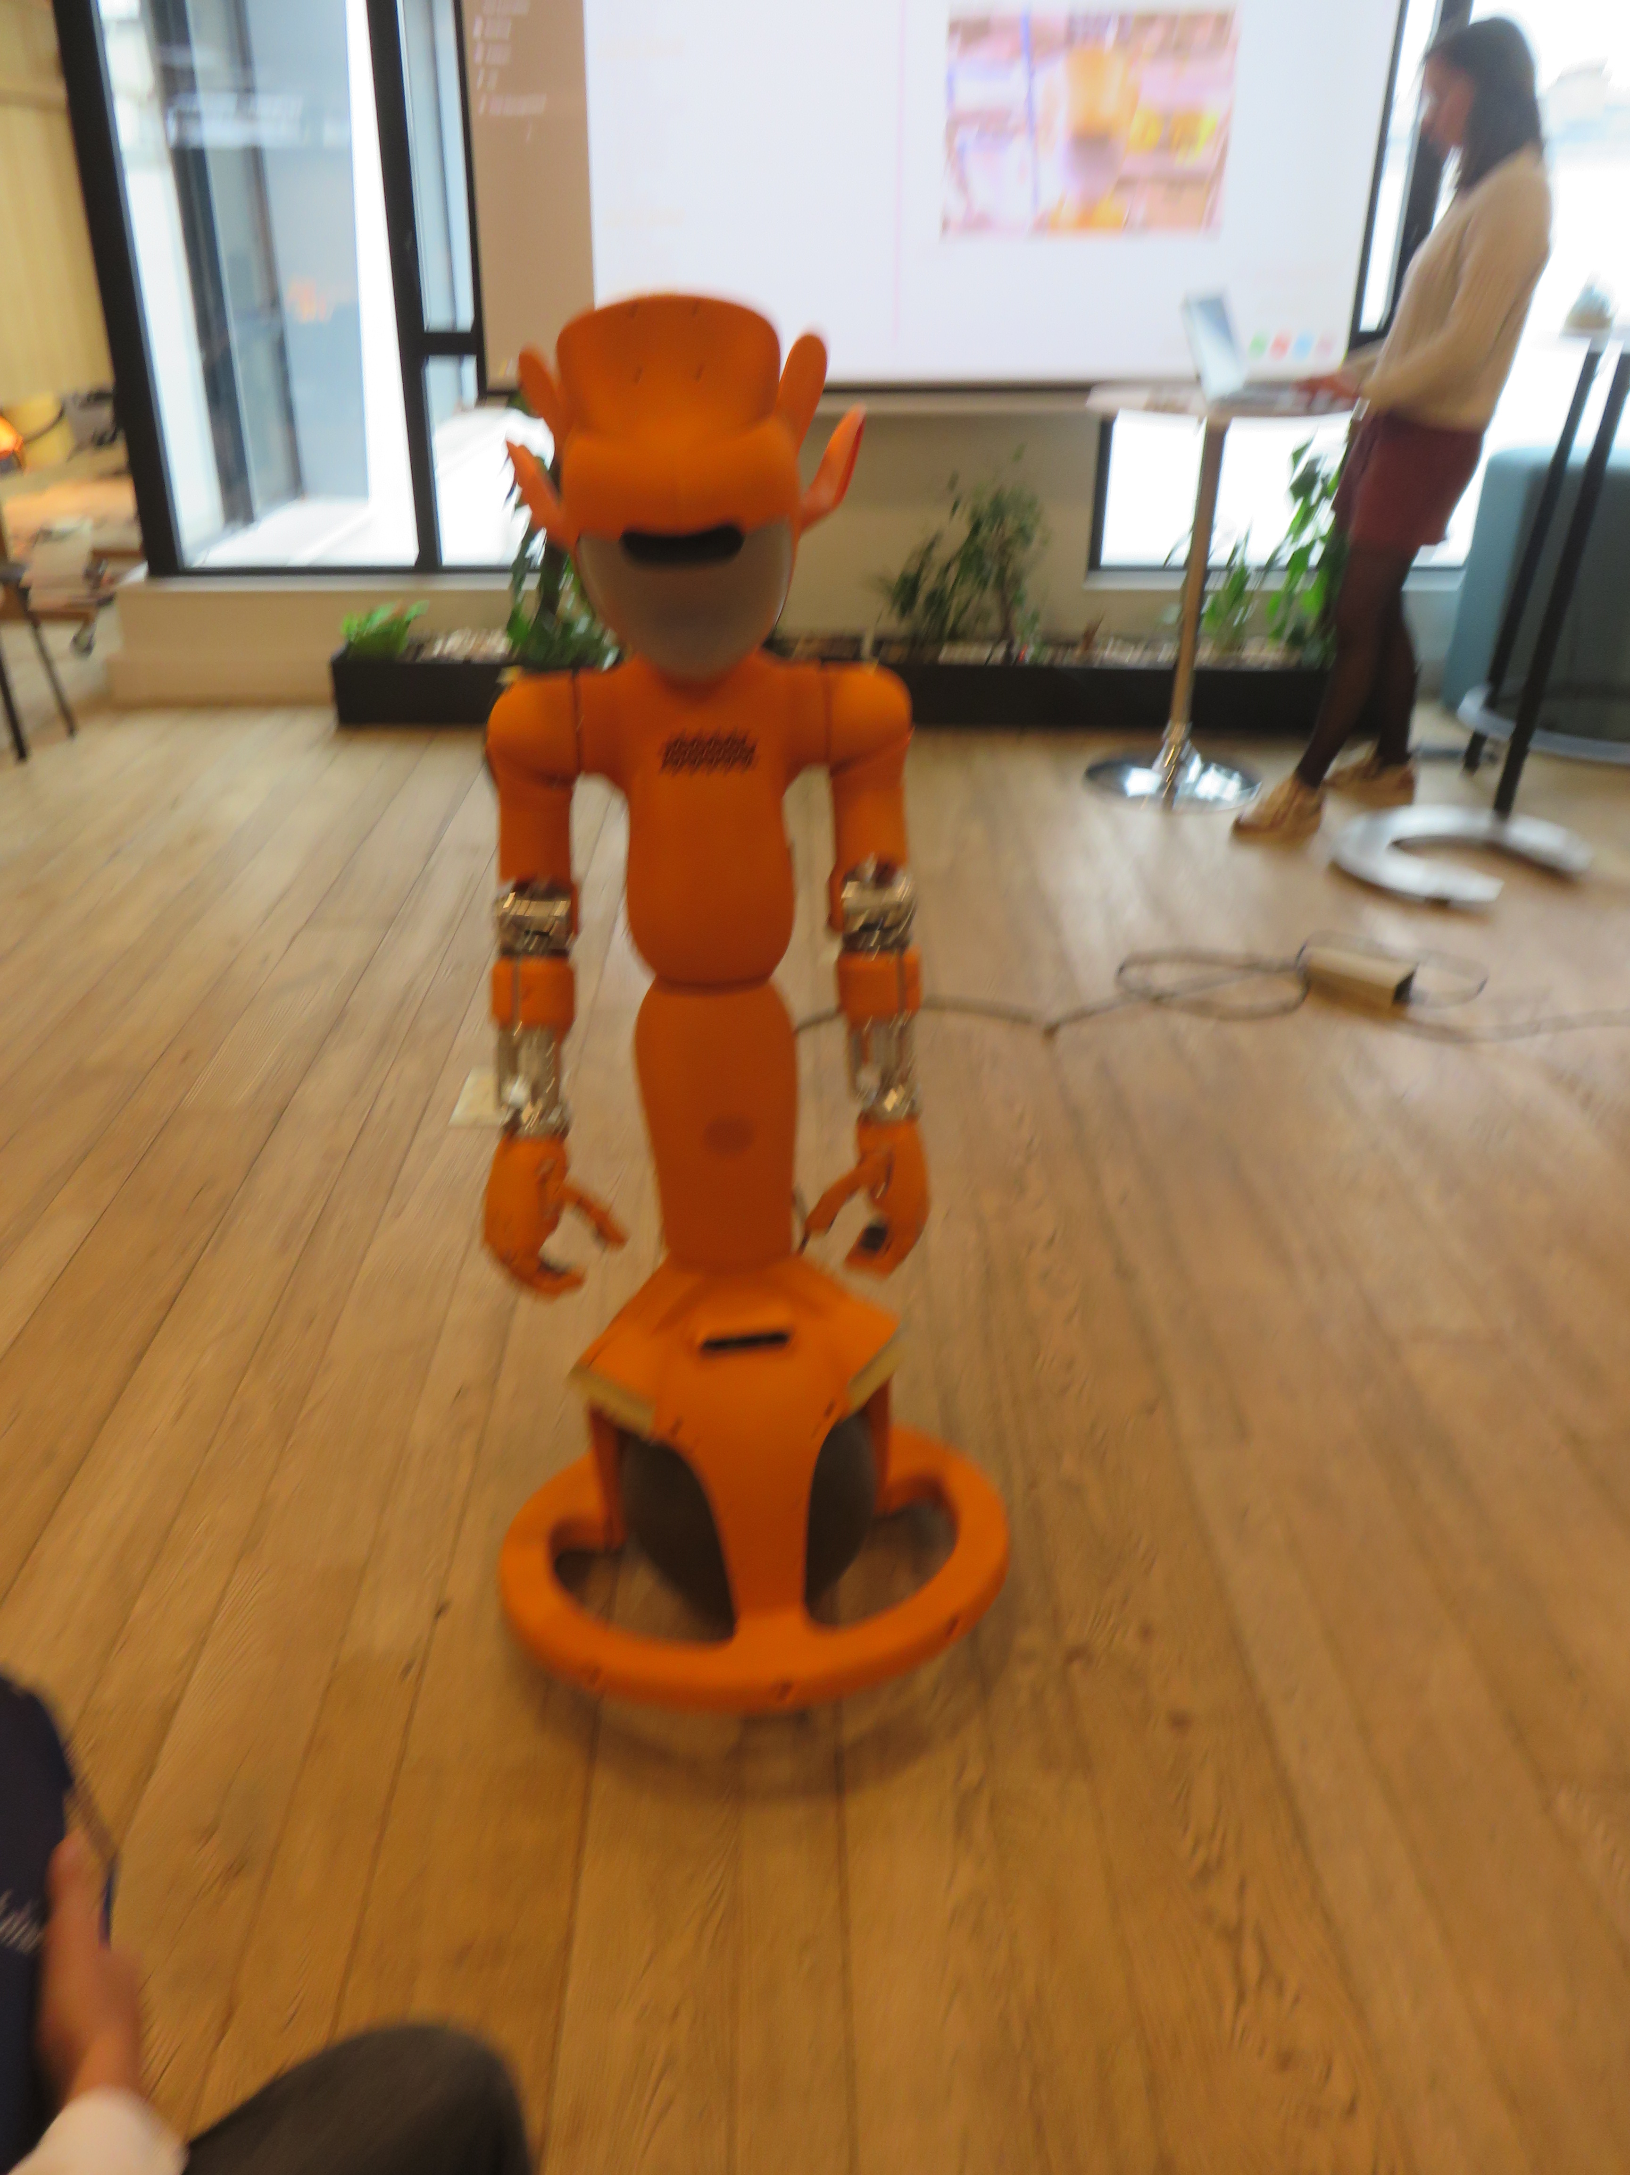
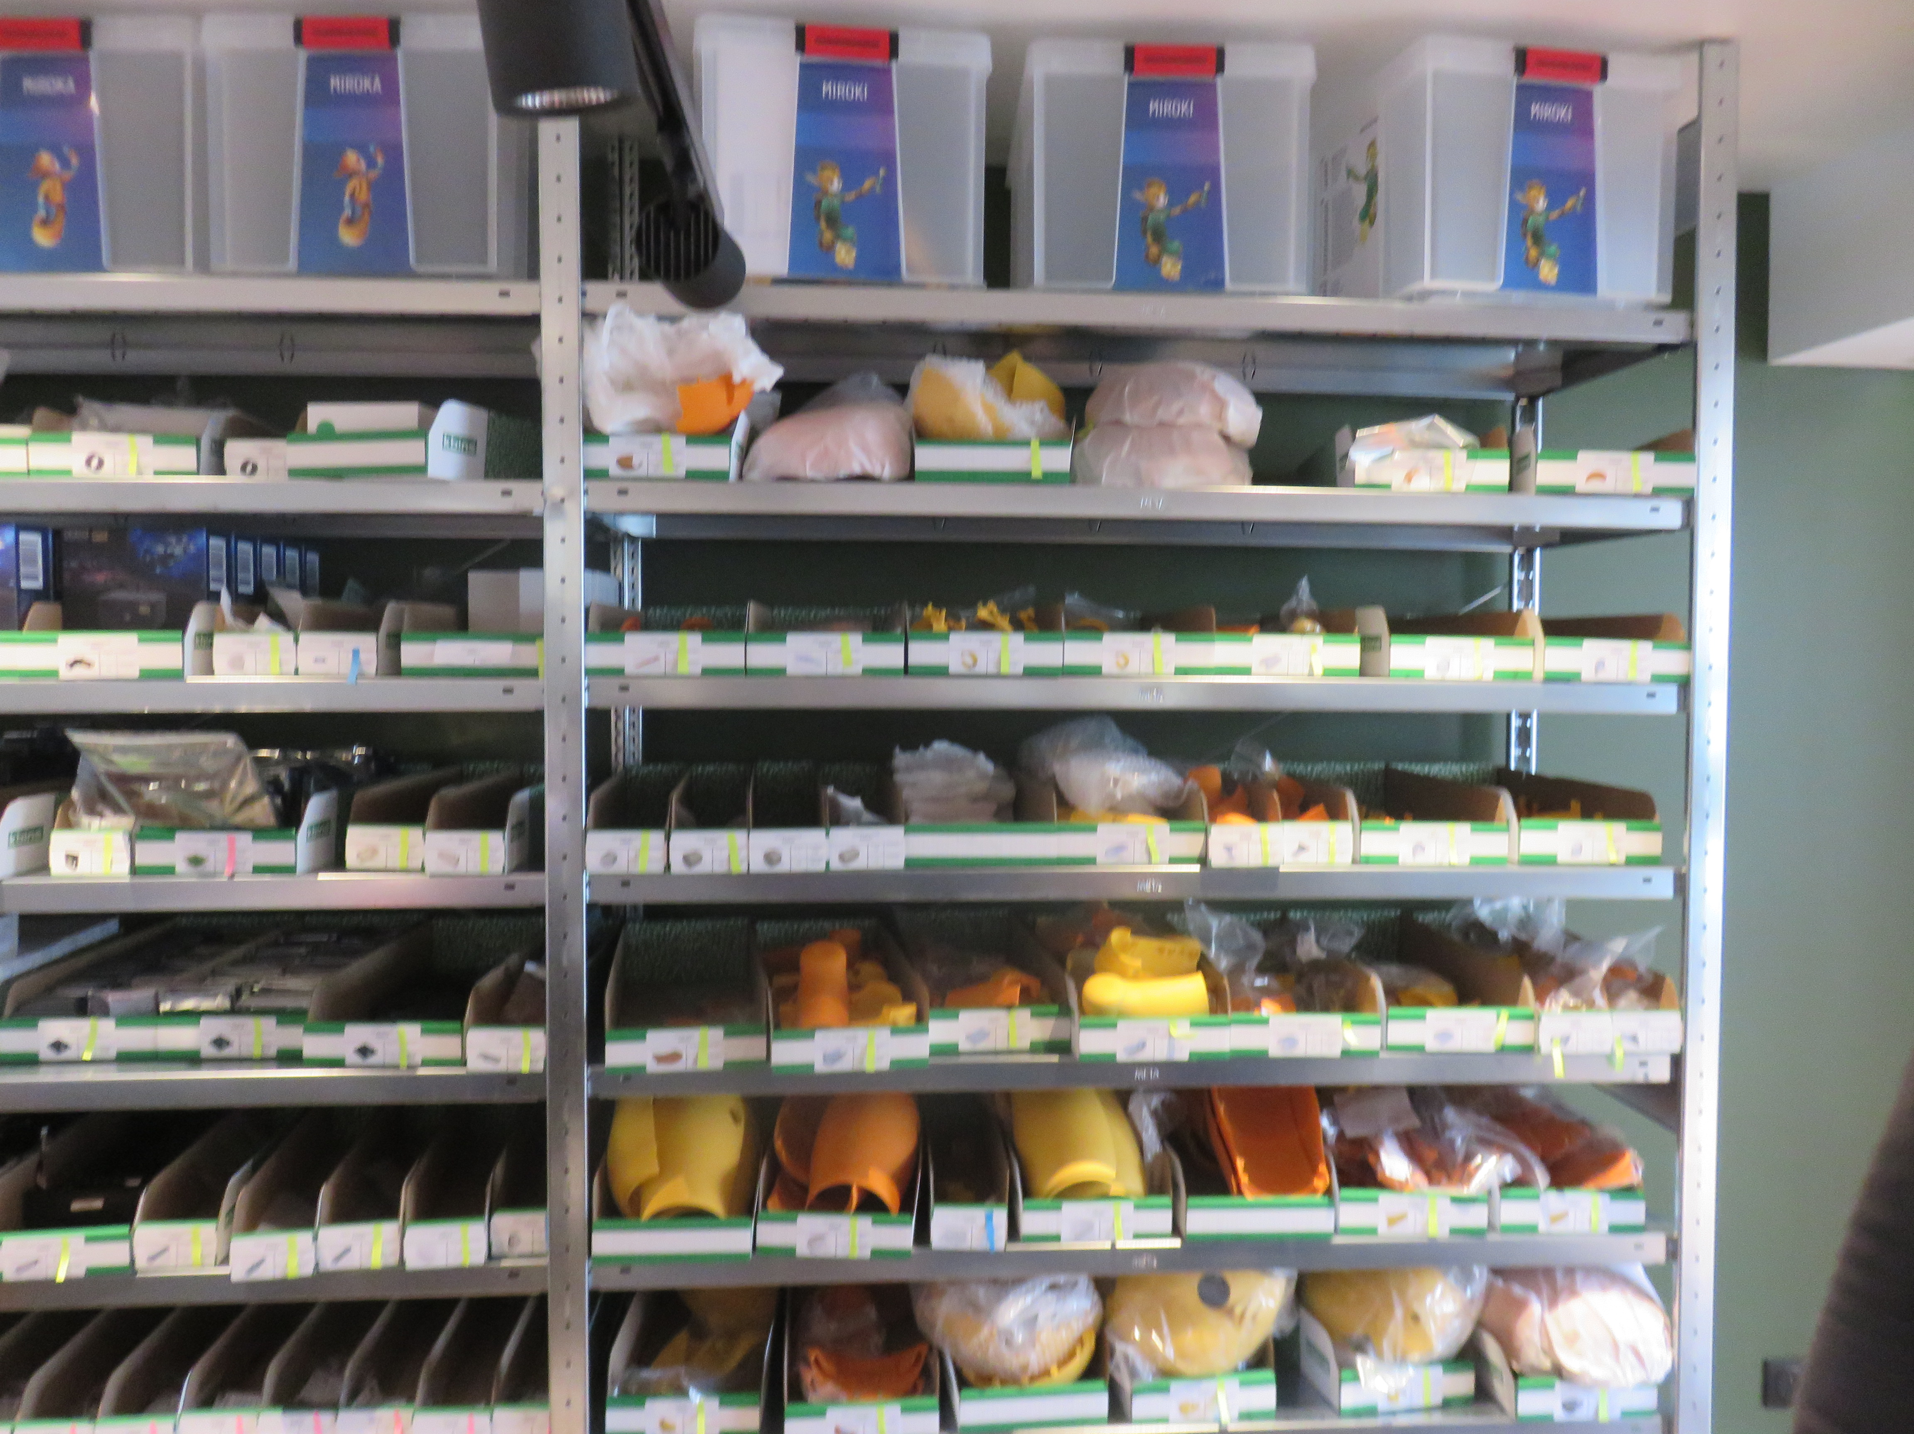
Les activités du stage
Ce que j’ai observé | Ce que j’ai fait
Visite des locaux de l’entreprise et du service de production Réunions : coffee meeting et gathering day Conception et impression de pièces 3D | Participation à une séance de test du robot Début de la conception d’un accessoire pour le robot
Stocks du service de production
Démarrage du robot,
GYM du robot

Slide 11
Bilan du stage - positif/négatif
Points négatifs : | Points positifs :
peu d’activités et trop de stagiaires | découverte vie de l’entreprise découvertes techniques découverte gestion de projet

Slide 12
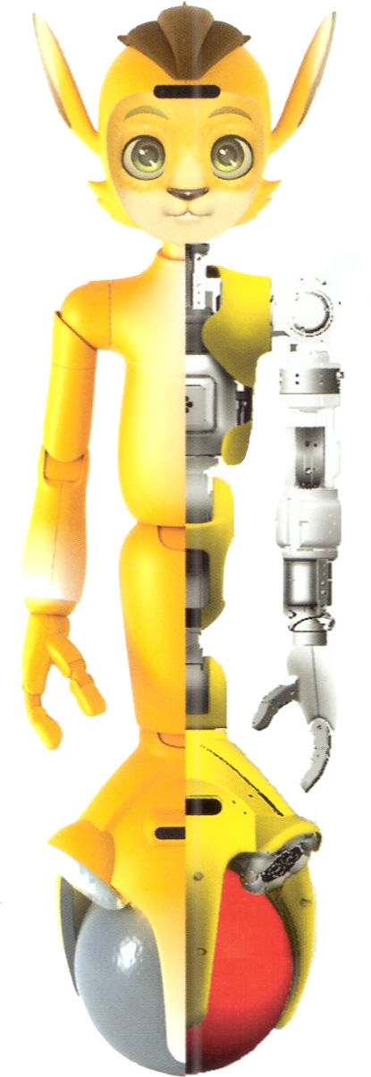
Bilan du stage – retour sur les attentes
Apprentissage de nouvelles notions :
Fonctionnement d’un robot
Découverte des conditions de travail en entreprise :
Spécialisation des métiers donc importance de la communication au sein des équipes
Confirmation de mon projet professionnel
Métier ingénieur en robotique
Schéma du robot

Slide 13
Remerciements

